Slide 1
Рок-музика

Slide 2
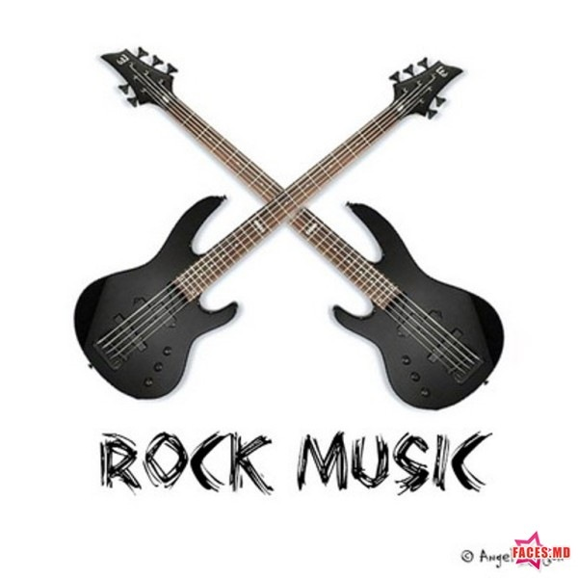
Рок-музика (англ. Rock) —
узагальнена назва низки
напрямків популярної музики
другої половини XX століття

Slide 3

Напрямки рок-музики:
Ритм-енд-блюз
Рок-н-рол
Біг-біт
Кантрі-рок
Фолк-рок
Психоделічний рок
Хард-рок
Арт-рок

Slide 4
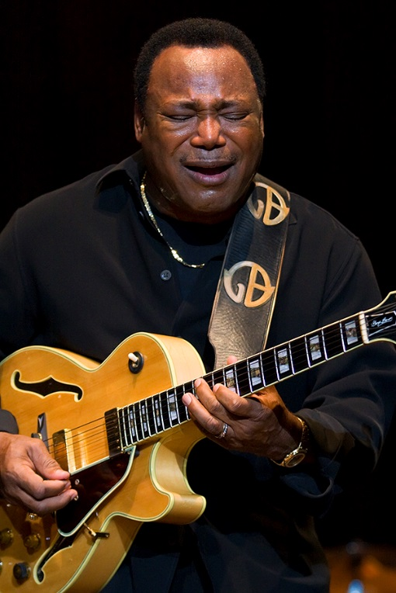

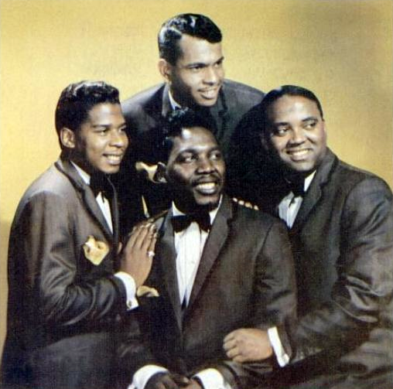
Ритм-енд-блюз (англ. rhythm-and-blues, скорочено — R&B) —
урбанізована модифікація блюзу, що розвинулась на межі 30 — 40-х років XX ст.
До найвідоміших музикантів, що грали в ритм-енд-блюзі належать:
Рей Чарлз
Джордж Бенсон
Рут Браун
The Drifters
The Coasters
The Drifters
Джордж Бенсон
Рей Чарлз

Slide 5

Рок-н-рол (англ. rock'n'roll— крутись і гойдайся) — модний напрям, що виник в США з початком 50-х років XX ст.

Slide 6

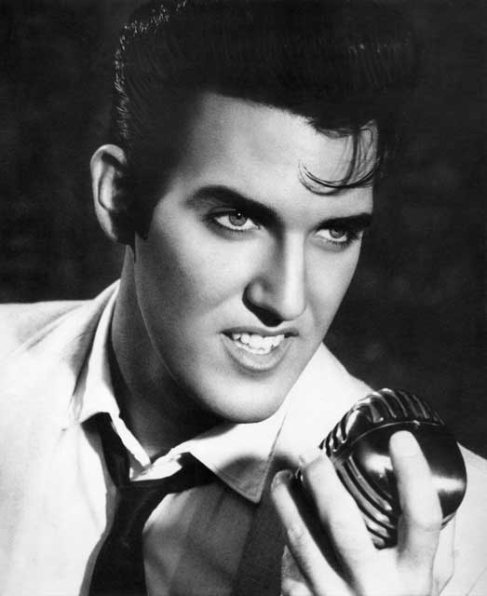
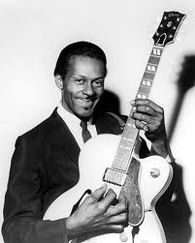
Представниками рок-н-ролу є:
Елвіс Преслі, Чак Беррі, Літл Річард
Елвіс Преслі
Чак Беррі
Літл Річард

Slide 7
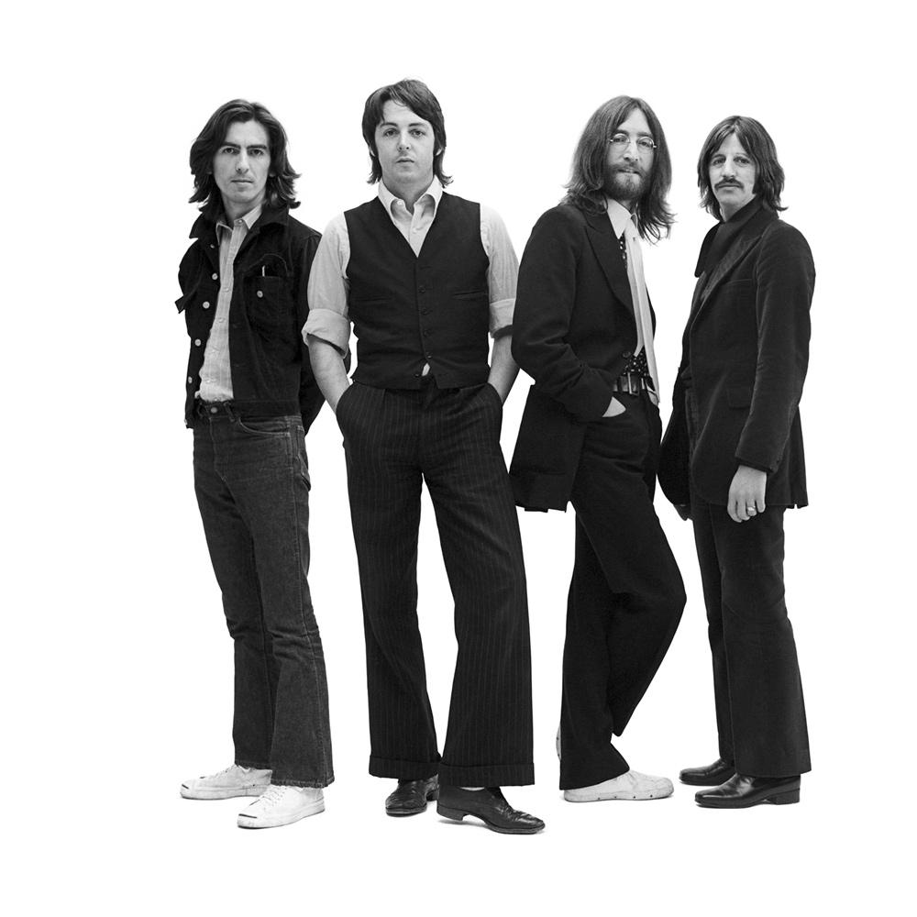
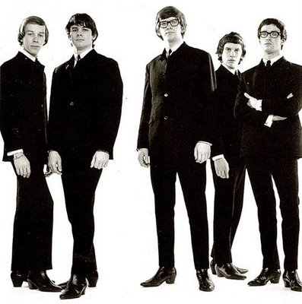
Біг-біт - напрям у рок-музиці 1960-70-х років. Характеризується акцентованим ритмом і яскраво вираженим звучанням басової партії. Бігбітові треки характеризується простою мелодією, простими текстами та досить швидким ритмом.
Представники жанру біг біт:
The Beatles
The Zombies
The Searchers
The Who та ін.
The Zombies
The Beatles

Slide 8
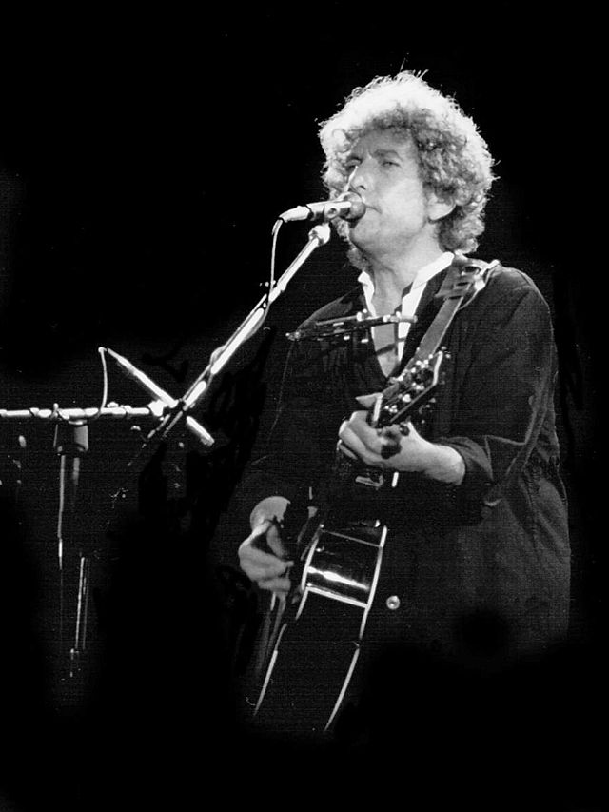
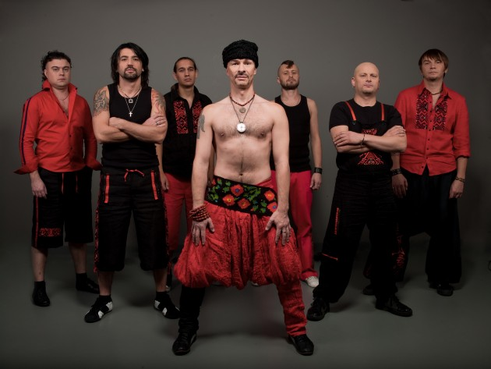
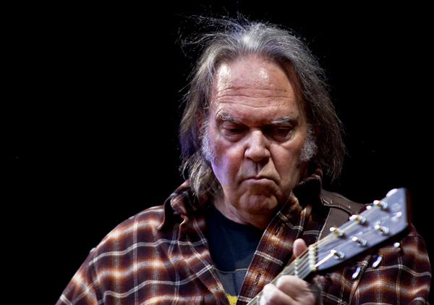
Фольк-рок (англ. Folk rock, також етно-рок) — напрямок у музиці, що поєднує фольклор з роком.
Фольк-рок може більшою чи меншою мірою використовувати властиві риси народної музики,
в тому числі її інструментарій та манеру виконання, проте відрізняється
агресивнішим характером й енергійністю, і використанням характерних для року електроінструментів.
Представники:
Боб Ділан
Ніл Янг
Нік Дрейк
Пол Саймон
The Ukrainians та ін.
The Ukrainians
Боб Ділан
Ніл Янг

Slide 9
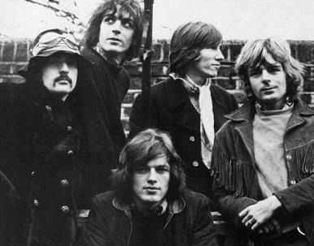
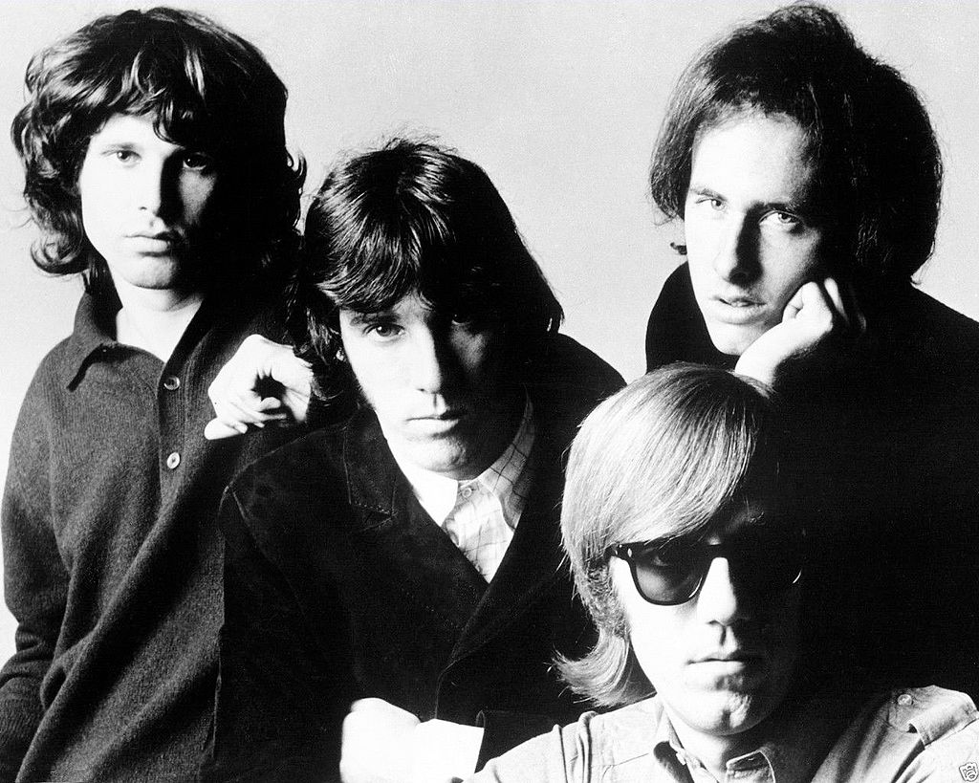
Психоделічний рок — стиль рок-музики, що виник у 1960-х роках, один із різновидів психоделічної
музики. Музика психоделічного року викликана непостійністю й швидкою зміною думок.В ньому
автор змальовує свої фантазії, галюцінації, уяви тощо. Інколи речення в піснях такого типу бувають
логічно не пов'язані між собою. Зазвичай в них є філософська думка. Перші представники цього
стилю вживали психоактивні ліки.
Найвідоміші виконавці:
Pink Floyd
The Beatles
The Doors
The Iron Butterfly
Pink Floyd
The Doors

Slide 10
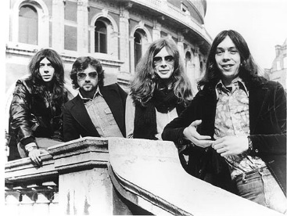
Арт-рок — термін, що описує течію рок-музики, що тяжіє до включення
«експериментальних або авангардних впливів» та відрізняється
«новою звуковою структурою».
Терміни «арт-рок» і прогресивний рок часто розглядаються як синоніми,
проте серед меломанів вони використовуються у різних випадках.
Деякі вважають арт-рок мелодійнішим і менш жорстким (так, до арт-року можна
віднести Camel, а до прогресивного — Pink Floyd). В інших джерелах
«арт-рок» відносять лише до англійських рок-гуртів, тоді як прогресивного рока —
до американських, де це поняття і з'явилося.
Camel

Slide 11
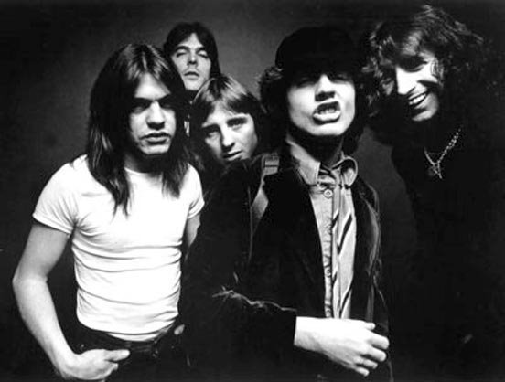
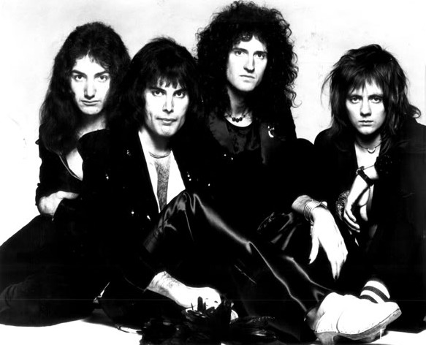
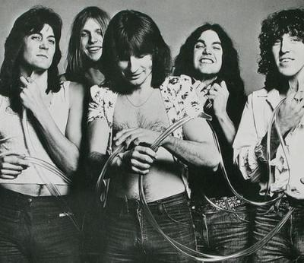
Хард-рок (англ. hard rock, дослівно важкий або жорсткий рок) — жанр рок-музики,
один із напрямів класичного року. Важкий рок вирізняється наявністю швидких і голосних соло,
високим вокалом та глибокою смисловістю текстів. Основними інструментами цього стилю є
електрогітара, барабани, бас, клавішні.
Представники:
ACϟDC
Queen
Led Zeppelin
Deep Purple
Guns’n’Roses
Scorpions
UFO
ACϟDC
Queen
UFO

Slide 12

QUEEN – WE ARE THE CHAMPIONS

